Slide 1
UART TX baud tick 16x FSM & ASM &
시뮬레이션
온디바이스 AI 이준형

Slide 2
목차
1. 설계 목표
2. FSM
3. ASM
4. Module - boud tick 9600 X 16
5. Module – uart tx
6. Simulation - testbench
7. Simulation - boud tick 9600 X 6 검증
6. Simulation – uart tx 검증

Slide 3
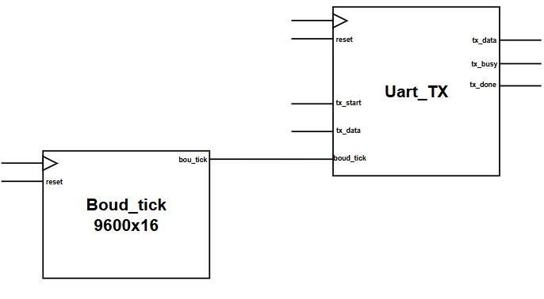
1. 설계 목표
UART_TX
Uart 통신 속도는 9600bps 기준으로 설계함
Uart_Tx module이 받는 통신 속도는 9600bps 보다 빠른 16배을 기준으로 boud tick을 받아옴
Uart_Tx module은 9600bps 통신속도로 데이터를 출력하게 설계

Slide 4
1. 설계 목표
I/O | name
Input | clk
Input | reset
Input | tx_start
input | tx_data
Input | boud_tick
Output | tx_data
Output | tx_busy
Output | tx_done

Slide 5
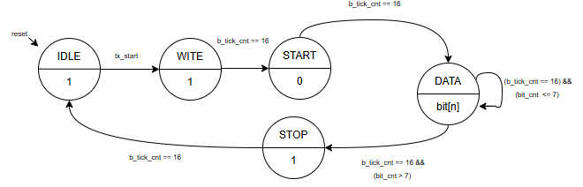
2. FSM

Slide 6
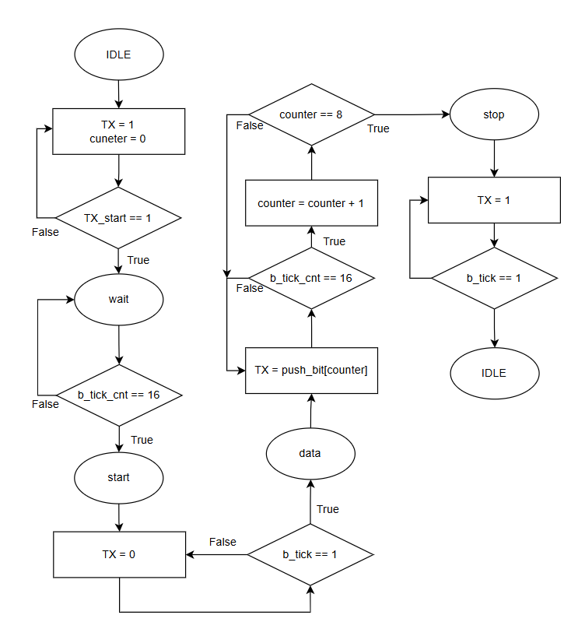
3. ASM

Slide 7
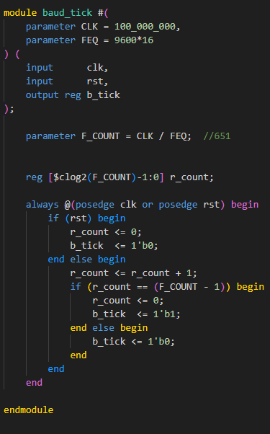
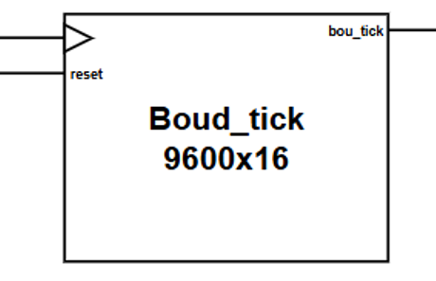
4. Module - boud tick 9600 X 16

Slide 8

4. Module - boud tick 9600 X 16
counter의 카운팅 수 = $\frac{100,000,000}{9600∗16}$ = 651
baud_tick 모듈은 0~650까지
카운팅하다 1tick을 출력함

Slide 9
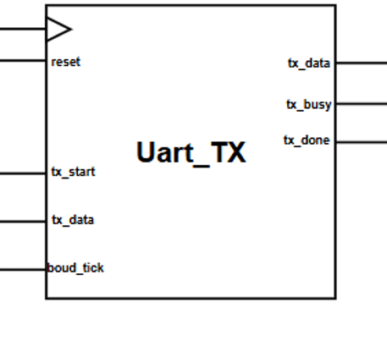
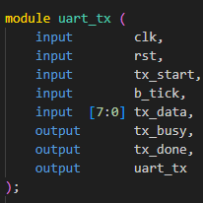
4. Module – uart tx

Slide 10
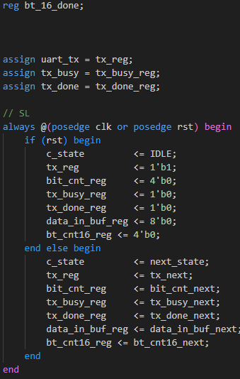
4. Module – uart tx
모든 reg는 clk에 의해 값에 변화를 받음
name | 사용 목적
c_state | fms에 동작 구현
tx_reg | uart_tx로 출력
bit_cnt_reg | tdata 비트 선언
tx_busy_reg | tx_busy 출력
tx_done_reg | tx_done 출력
data_in_buf_reg | Input tx_data 저장
bt_cnt16_reg | (state != IDLE)일때 b_tick의 신호를 저장
bt_16_done | bt_cnt16_reg가 15일 때 다음 clk에 1출력

Slide 11
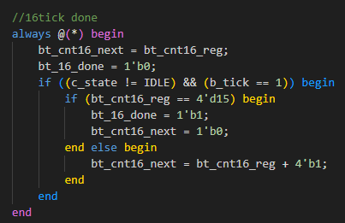
4. Module – uart tx
bt_16_done은 b_tick에 의해 동작하게 설계
bt_16_done은 16번째 b_tick마다 1tick을 알려주는 신호이기에
16번째 b_tick과 bt_16_done간의 dealy 발생을 하지 않게 CL설계

Slide 12
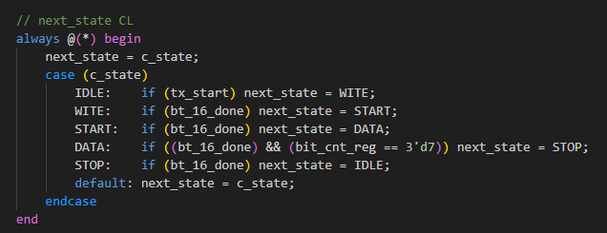
4. Module – uart tx
위 fsm을 바탕으로 동작하게 c_state, next_state 설계

Slide 13
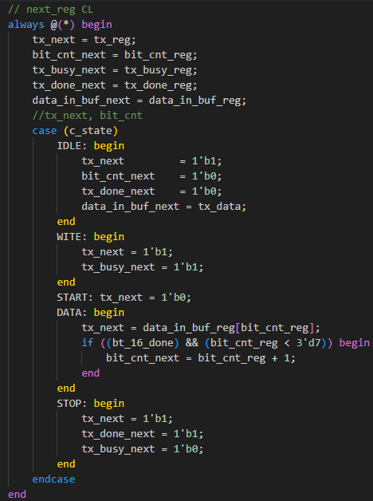
4. Module – uart tx
name | 설명
tx_next | 위 상태도에 따른 uart_tx 출력 값 제어
bit_cnt_next | data_in_buf_reg의 tx_data를 순서대로 출력하기 위한 카운터
tx_busy | IDLE 상태가 아닐 때 1 출력
tx_done | STOP -> IDLE로 변할 때 1 출력
data_in_buf_next | IDLE 상태일 때, tx_data 받아 들림 WITE 상태일 때, 저장 유지 및 DATA에서 출력을 위해 사용

Slide 14
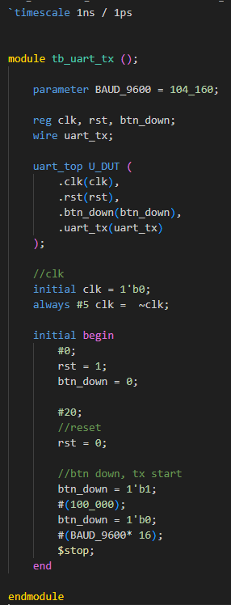
4. Simulation – testbench
clk 주기 : 100Mhz
초기값:
clk=0, rst =1, btn_down = 0
20ns(reset 해제, module 실행을 위한 버튼 동작):
rst = 0, btn_down = 1’b1
100,020ns(100,000ns 동안 누름):
btn_down = 1’b0;
1,766,560ns(시뮬레이션 종료):
STOP

Slide 15
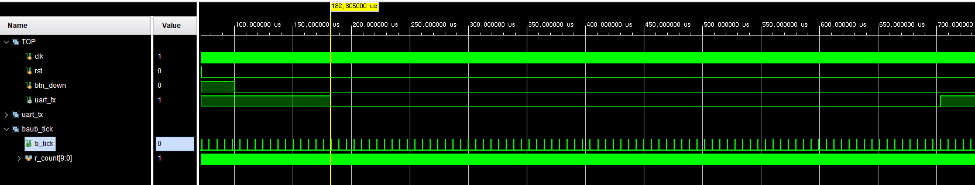
4. Simulation - boud tick 9600 X 16
Simulation 목표:
  9600x 16배 기준으로 650까지 카운팅을 하고
  1clk동안 1tick을 내보는지 확인
6.51us(9600bps*16) 주기로 tick을 보낸는 것을 확인

Slide 16
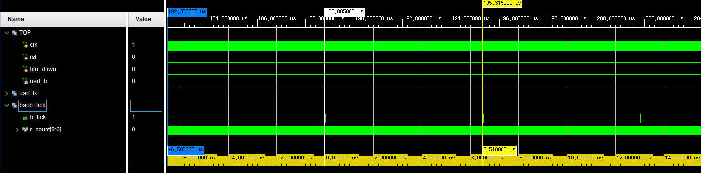
4. Simulation - boud tick 9600 X 16
Simulation 목표:
  9600x 16배 기준으로 650까지 카운팅을 하고
  1clk동안 1tick을 내보는지 확인
6.51us(9600bps*16) 주기로 tick을 보낸는 것을 확인

Slide 17
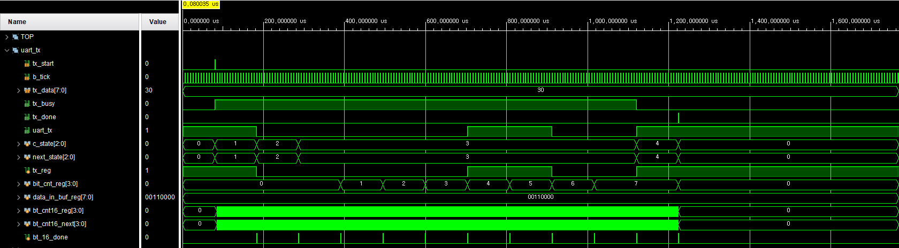
4. Simulation – uart tx
Simulation 목표:
1. 9600bps*16신호를 받아 9600bps 신호를 내보내는지 내보내는지 확인
2. 상태도에 따른 상태 변화가 정확한지 확인
3. 상태에 따른 출력을 정상적으로 보내는지 확인

Slide 18
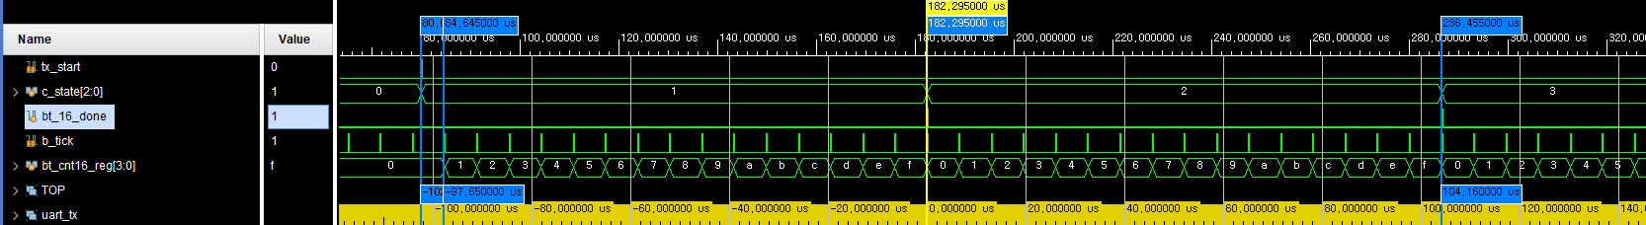
4. Simulation – uart tx(bt_16_done)
Simulation 목표:
1. 9600bps*16신호를 받아 9600bps 신호를 내보내는지 내보내는지 확인
tx_start 기점으로 상태는 IDLE->WITE로 바뀌는 것을 확인
WITE 상태에서 b_tick이 들어오는 시점부터 16번 카운팅후 1tick을 발생
bt_16_done의 주기는 104.16us로 9600bps 신호를 도출

Slide 19
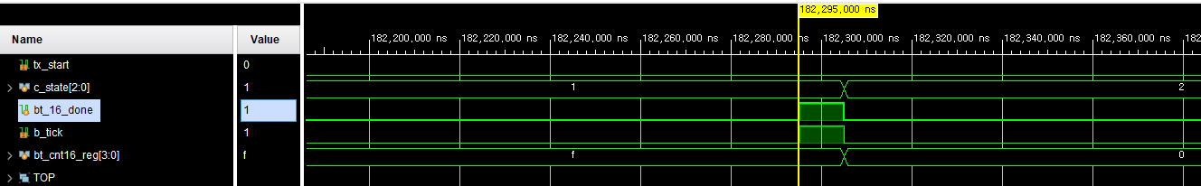
4. Simulation – uart tx(bt_16_done)
Simulation 목표:
1. 9600bps*16신호를 받아 9600bps 신호를 내보내는지 내보내는지 확인
4. bt_16_done은 16번째 b_tick 때마다 b_tick과 동일한 시간 때에 tick을 발생

Slide 20
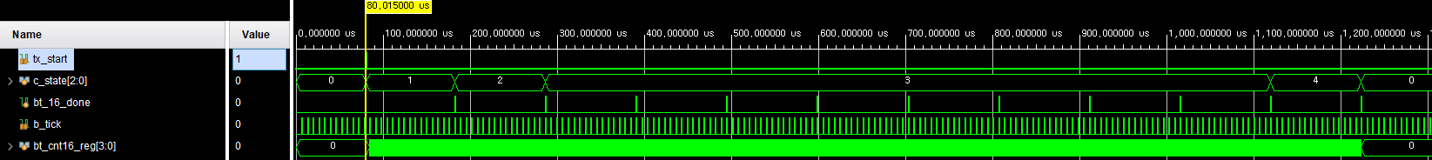
4. Simulation – uart tx(c_state)
Simulation 목표:
2. 상태도에 따른 상태 변화가 정확한지 확인
DATA
WITE
START
[0]
[1]
[2]
[3]
[4]
[5]
[6]
[7]
STOP
c_state는 bt_16_done마다 WIT->START->DATA->STOP

Slide 21
4. Simulation – uart tx
Simulation 목표:
1. 9600bps*16신호를 받아 9600bps 신호를 내보내는지 내보내는지 확인
2. 상태도에 따른 상태 변화가 정확한지 확인
3. 상태에 따른 출력을 정상적으로 보내는지 확인

